Slide 1
Maula Jago Deque
Keyisa Raihan I. S.
5025211002

Slide 2
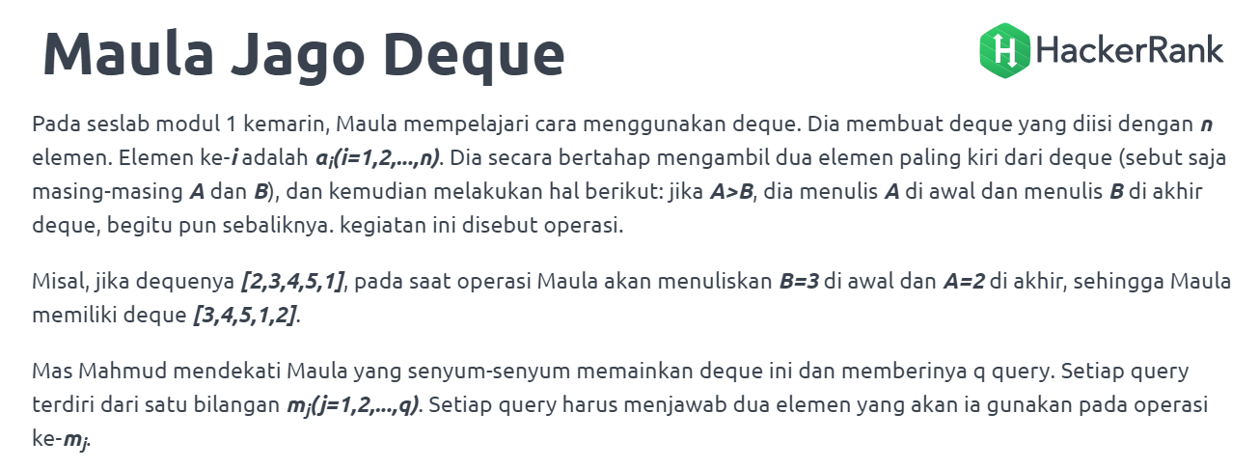
Soal

Slide 3
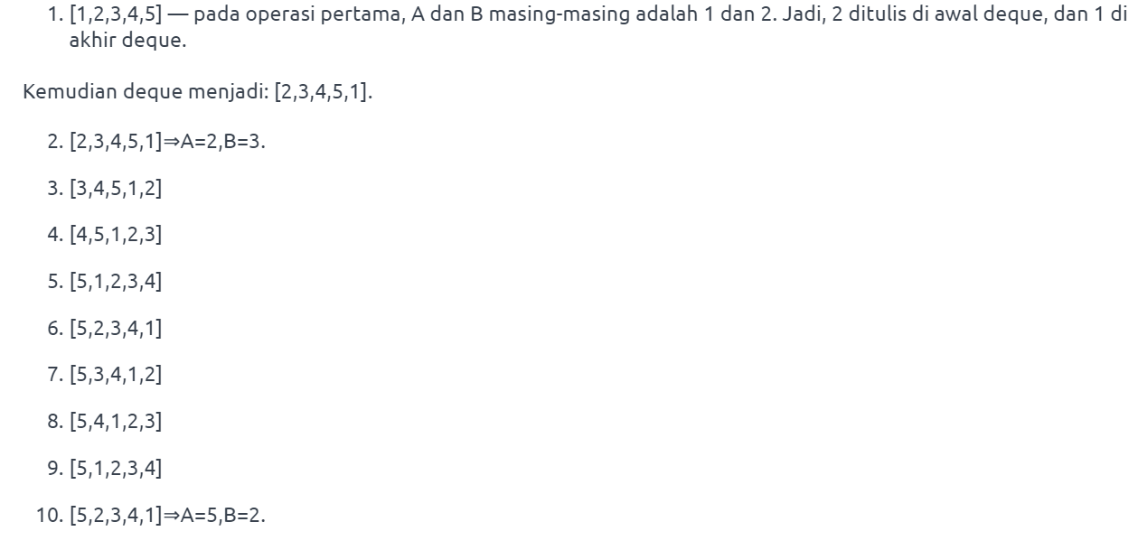
Contoh

Slide 4
Pola
Bisa dilihat bahwa ketika, dequee ppaling depan sudah mencapai nilai maksimal dalam list, maka akan membentuk pola, yang hanya mengulangi sisa anggota deque yang ada secara terus menerus (berputar)

Slide 5
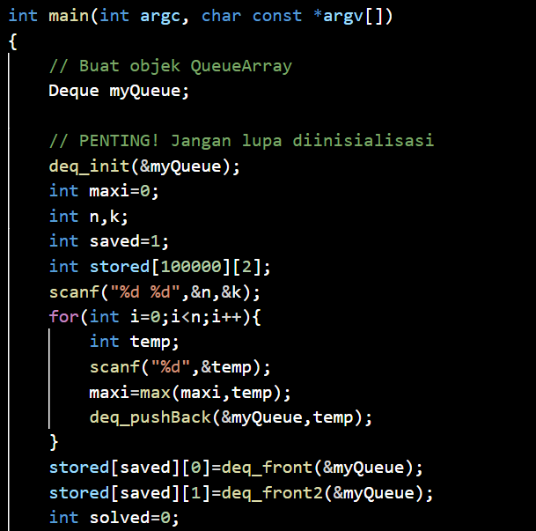
Pertama
Membuat array untuk menyimpan hasil setiap iterasi.
Saved adalah variable, untuk menyimpan banyak iterasi yang pernah dilakukan
Menerima setiap input, lalu mem pusBack ke deque, sambal mencari nilai maximal dari input
Keadaan Solved adalah ketika sudah menemukan Pola

Slide 6
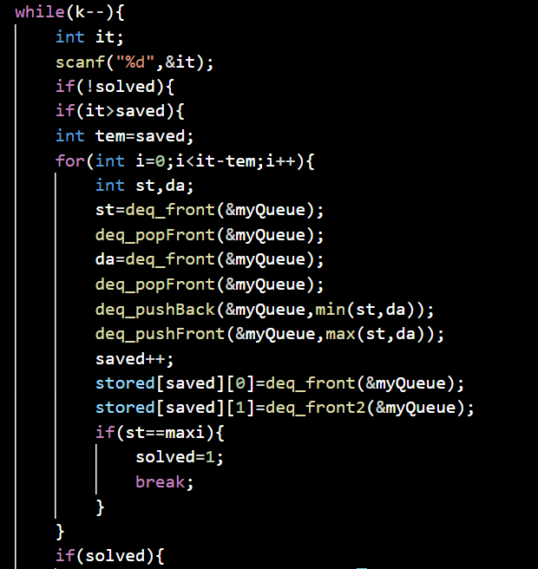
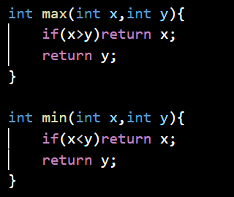
Keadaan Unsolved
Jika keadaan Unsolved, dan iterasi yang diminta lebih dari saved iterasai yang kita miliki maka, akan melakukan operasi sebanyak sisa iterasi yang diperlukan dari saved
Operasinya adalah mengambil depan dan kedua deque, lalu di pop, bilangan terbesar akan di pushFront, yang terkecil akan di pushback
Lalu deque pertama dan kedua, dimasukkan ke penyimpanan array

Slide 7
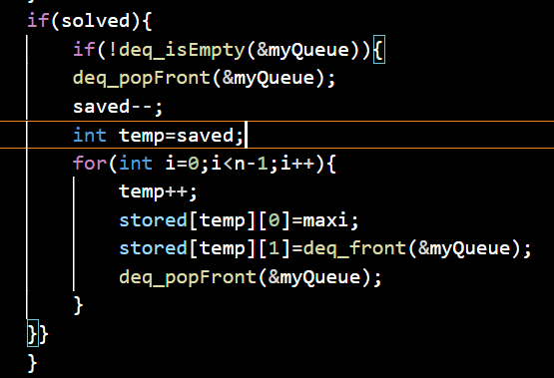
Keadaan Solved
Jika keadaan solved maka setiap penyimpanan array setelahnya bilangan pertama aakan selalu sama dengan max dari list, lalu untuk bilangan kedua, tinggal mengambil front, lalu di pop, hingga deque habis

Slide 8
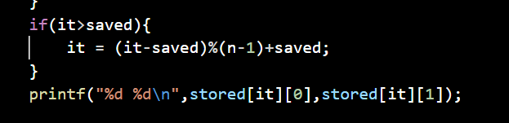
Output
Jika iterasi yang diminta melebihi saved, maak berarti iterasi yang diminta sudah memasuki pola solved, sehingga iterasi akan dilakukan operasi, dengan modulo. Jika tidak melebihi, maka berarti belum memasuki pola solved, sehingga tidak perlu operasi
Lalu tinggal mengeprint dari array ke iterasi yang diminta

